Slide 1





PHÒNG GIÁO DỤC VÀ ĐÀO TẠO QUẬN LONG BIÊN
Chào đón các em học sinh đã đến với tiết Mĩ thuật Lớp 1

Slide 2







Chuẩn bị đồ dùng

Slide 3

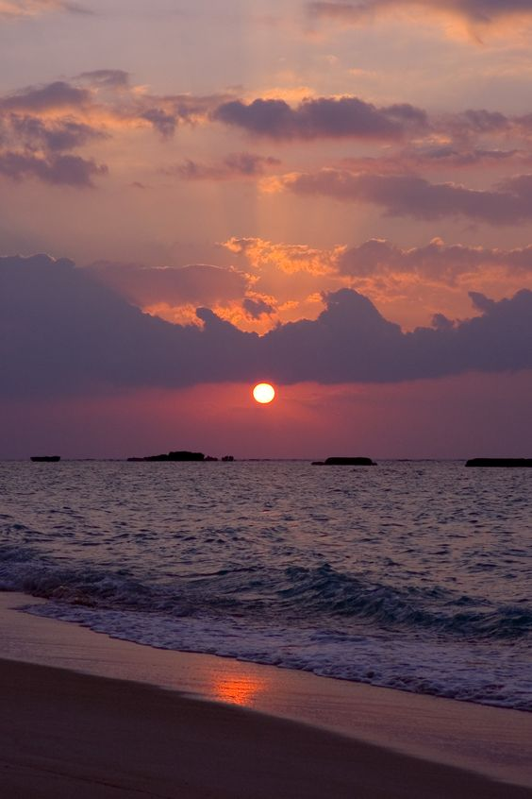
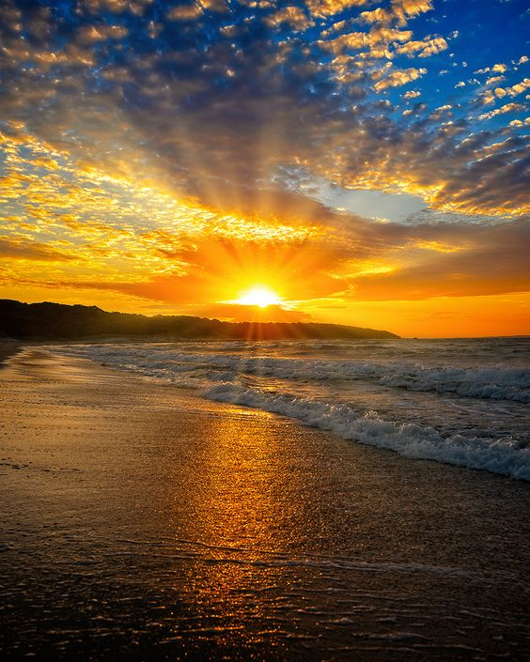

  1. Khám phá
  Mặt trời thường có hình gì?
  Đám mây thường có hình gì?
  Theo em mặt trời và mây có màu sắc gì?
  Cùng nhìn 2 bức ảnh sau và đoán xem đâu là bình minh đâu là hoàng hôn nhé !

Slide 4
Bình minh
Hoàng hôn

Slide 5
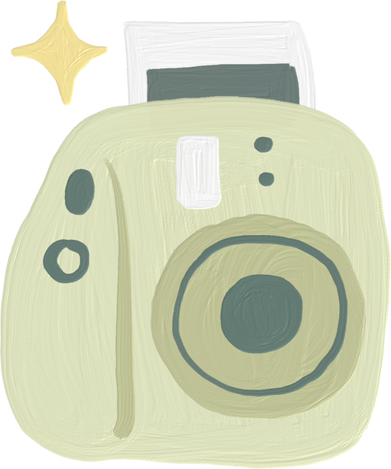
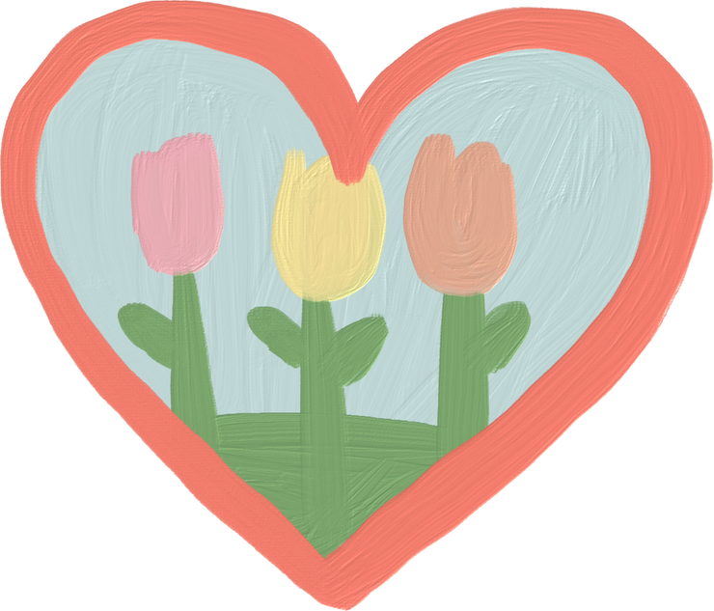



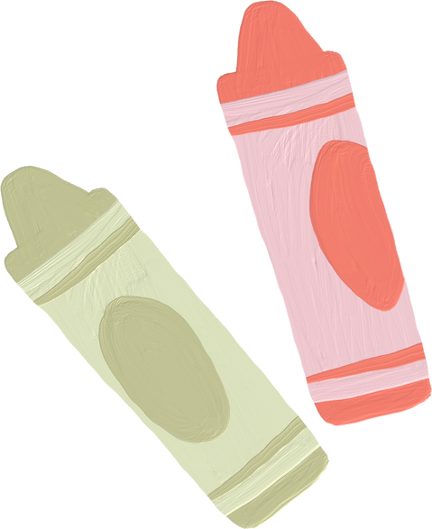
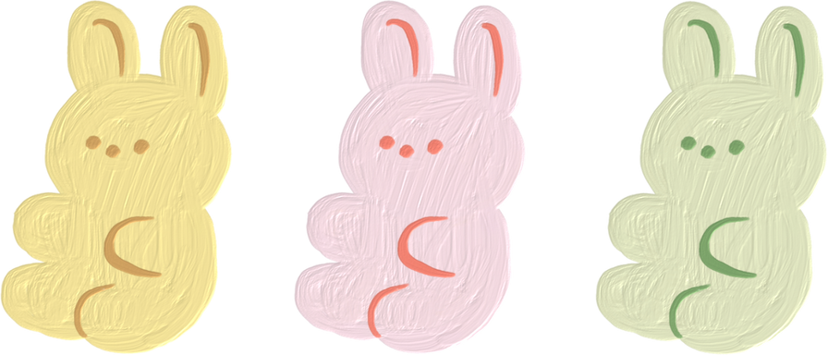
GHI NHỚ
  Mặt trời, mây trong tự nhiên có hình dáng, màu sắc, vị trí khác nhau tùy thời điểm xuất hiện
  Tranh "Ông mặt trời và những đám mây" được làm bằng cách xé dán giấy màu

Slide 6

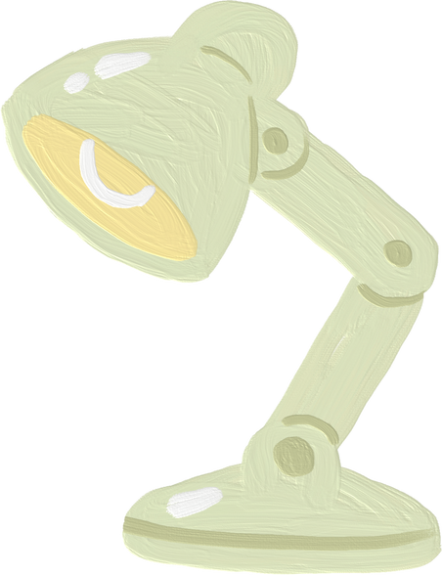
3. Luyện tập – Sáng tạo
Xé(Cắt) dán bức tranh bầu trời em yêu thích

Slide 7
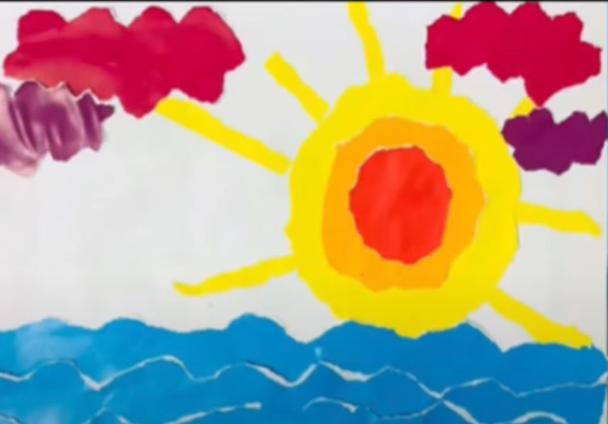
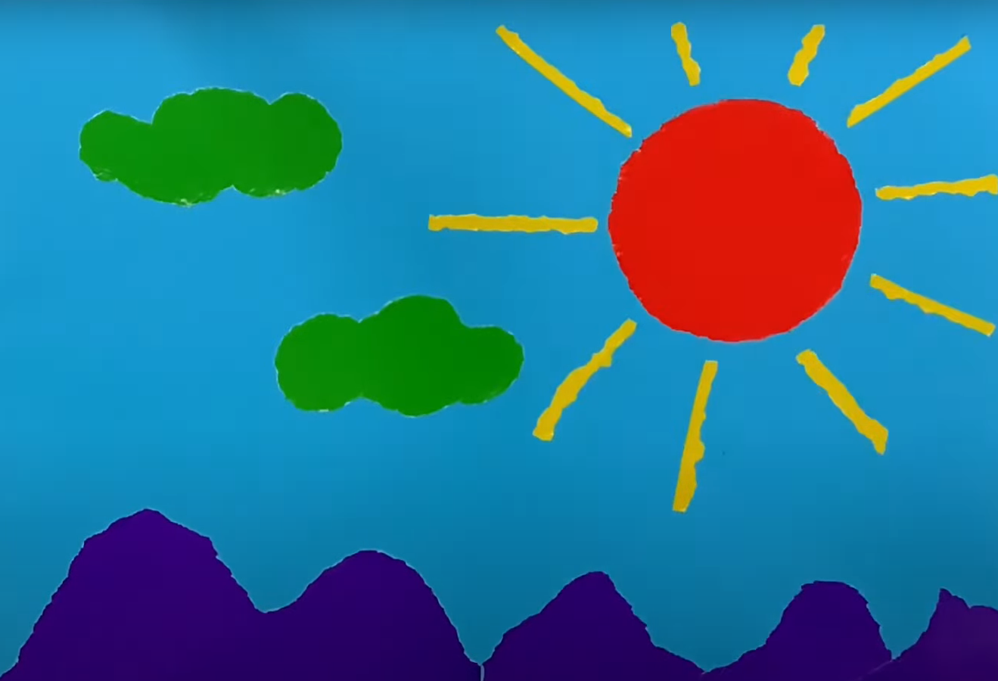
Sản phẩm tham khảo

Slide 8
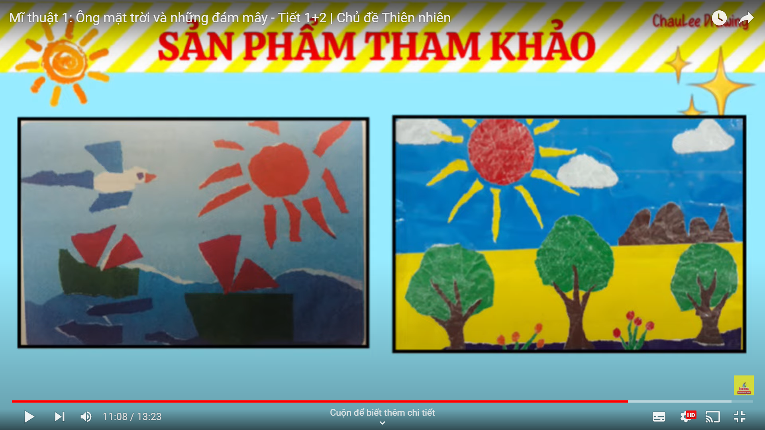

Slide 9
  Hoàn thiện tác phẩm xé dán

Slide 10



Xin chào và hẹn gặp lại các em!

